Slide 1
Representación de problemas como búsqueda en un
espacio de estado
Grupo 4
INTEGRANTES:
CORDOVA SILVA, Giuseppe Jefferson
GONZALES ROJAS, Manuel Hernan
DE LA CRUZ GUILLEN, Ivan Paolo
PEREZ GRADOS, Jose Luis
RAFAEL JAVIER, Hector Imanol
ROJAS HURTADO, Karen Antonia
TORRES ESPINOZA, Alejandro Paul
VILCHEZ GIRALDO, Jamie Edinso

Slide 2
DEFINICIÓN DE PROBLEMAS DE LA IA COMO PROBLEMAS DE BÚSQUEDA EN UN ESPACIO DE ESTADO.
Se basa en la noción de describir un problema como un proceso de búsqueda a lo largo de un conjunto de estados.
Elementos:
Definición del Problema
Espacio de Estados
Acciones
Arbol de Busqueda
Algoritmos de Búsqueda
Costo y Heurísticas
Soluciones y Eficiencia

Slide 3
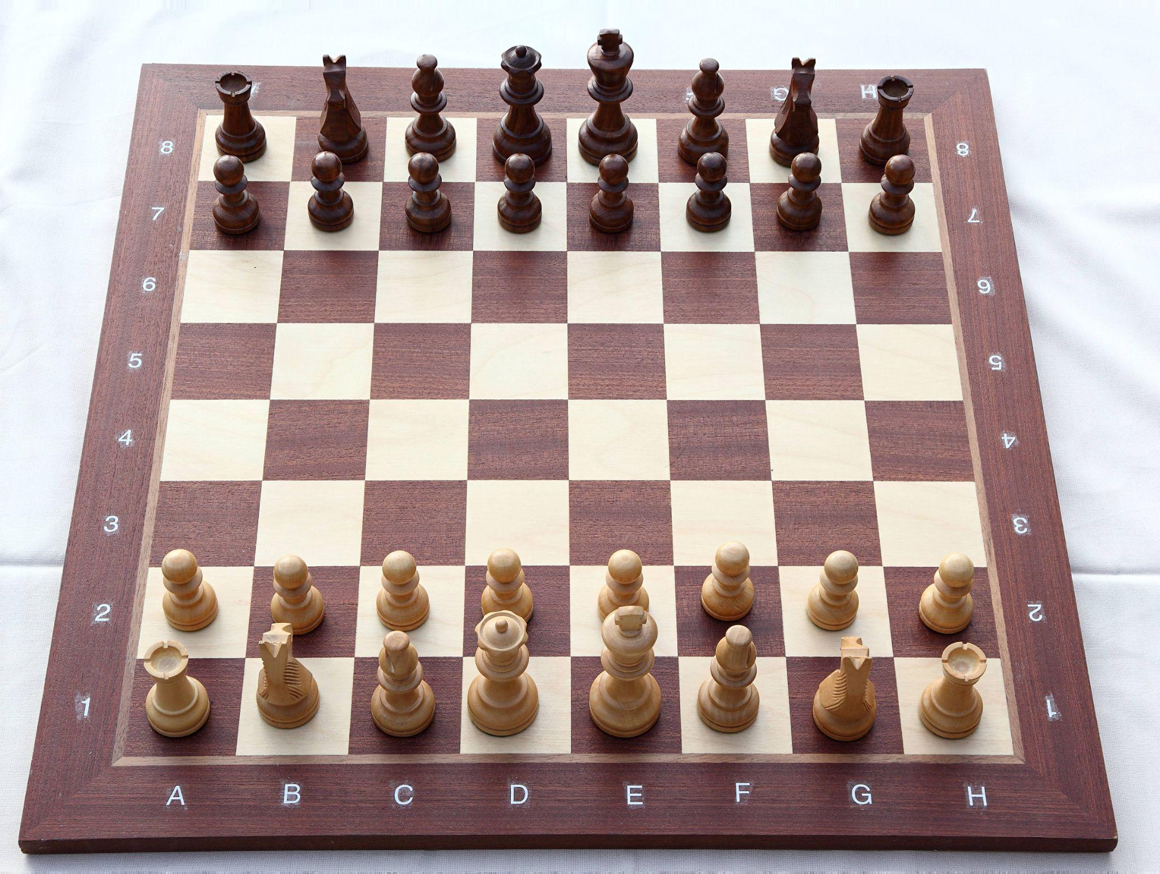
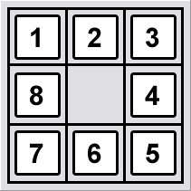
PROBLEMAS DE JUEGO HUMANO-MÁQUINA
¿Qué son?
Ejemplos:
Ajedrez
Tic Tac Toe
Dama
8 - Puzzle

Slide 4
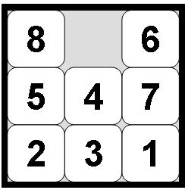
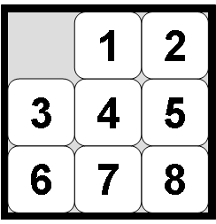
8-PUZZLE
ESPACIO DE ESTADOS
ESTADO INICIAL
ACCIONES
ESTADO FINAL
Todas las configuraciones de 8 fichas en un tablero de 3x3.
Cualquier configuración posible.
Por ejemplo:
Mover el hueco del puzzle.
Condición: movimientos limitados dentro del tablero.
Objetivo: intercambiar lugar con el número en la posición del movimiento.
Configuración de las fichas en un orden específico.

Slide 5
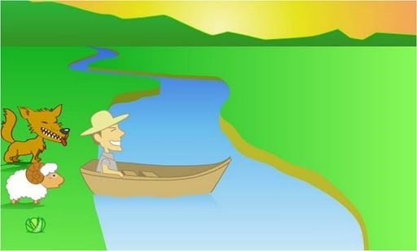
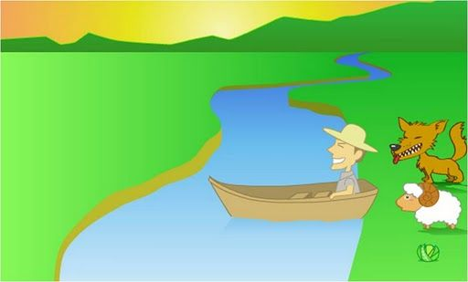
PROBLEMA DEL GRANJERO
ESPACIO DE ESTADOS
ESTADO INICIAL
ACCIONES
ESTADO FINAL
Todas las posibles configuraciones de elementos en ambas orillas del río
Todos los elementos se encuentran en la orilla izquierda.
Trasladar elementos de una orilla a otra.
Condición: el lobo y la cabra, o la cabra y la col no pueden estar sin supervisión del granjero.
Objetivo: cambiar la orilla de los elementos que pasan por la orilla opuesta.
Todos los elementos se encuentran en la orilla derecha.

Slide 6
GRACIAS!

